Slide 1
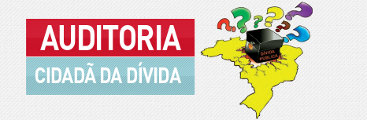
Maria Lucia Fattorelli
Seminário Internacional “O Sistema da Dívida na Conjuntura Nacional e Internacional”
Brasília, 12 de novembro de 2013
O Sistema da Dívida na Conjuntura Nacional

Slide 2

CONJUNTURA MUNDIAL
Concentração e crescimento do
PODER FINANCEIRO GLOBAL
Desregulamentação
Utilização de alta tecnologias de informação e comunicação
Amplo acesso a paraísos fiscais
Sigilo de operações
Privilégios fiscais
Financiamento de campanhas políticas
Controle na emissão de moedas
DOMÍNIO GLOBAL
Notes:
Suspensão pagamento encargos aos rentistas (Bonos Global 2012 e 2030) desde novembro/2008
Proposta soberana de recompra do restante da dívida por no máximo 30% de seu valor nominal
The Economist (23/04/2009): “Sr. Correa parece ser incorruptível (...) gasto público cresceu 71% em 2008, resultado de investimentos em escolas e hospitais”
ESTA É A PROVA DA VIABILIDADE POLÍTICA DA AUDITORIA DA DÍVIDA
ENQUANTO ISSO, O GOVERNO BRASILEIRO RECOMPRA TÍTULOS DA DÍVIDA EXTERNA A 130% DO VALOR DE FACE, EM MÉDIA

Slide 3
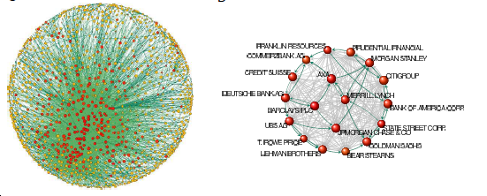
Rede de Controle de Poder Corporativo Global
43.000 EMNs : acima de 1.000.000 de de ligações de propriedade
40% do controle nas mãos de 147, e “core” altamente conectado entre si
75% do “core” são entidades financeiras
75% da propriedade destas 147 empresas nas mãos das empresas do centro
Pouco mais de 50 empresas do setor financeiro detém controle do centro
S. Vitali, J.B. Glattfelder, and S. Battiston (2011) The network of global corporate control

Slide 4
AUDITORIA INÉDITA: Departamento de Contabilidade Governamental dos EUA revelou que US$ 16 trilhões foram secretamente repassados pelo Banco Central dos Estados Unidos – FED, Federal Reserve Bank - para bancos e corporações
  Citigroup: $2.5 trillion ($2,500,000,000,000)
  Morgan Stanley: $2.04 trillion ($2,040,000,000,000)
  Merrill Lynch: $1.949 trillion ($1,949,000,000,000)
  Bank of America: $1.344 trillion ($1,344,000,000,000)
  Barclays PLC (United Kingdom): $868 billion ($868,000,000,000)
  Bear Sterns: $853 billion ($853,000,000,000)
  Goldman Sachs: $814 billion ($814,000,000,000)
  Royal Bank of Scotland (UK): $541 billion ($541,000,000,000)
  JP Morgan Chase: $391 billion ($391,000,000,000)
  Deutsche Bank (Germany): $354 billion ($354,000,000,000)
  UBS (Switzerland): $287 billion ($287,000,000,000)
  Credit Suisse (Switzerland): $262 billion ($262,000,000,000)
  Lehman Brothers: $183 billion ($183,000,000,000)
  Bank of Scotland (United Kingdom): $181 billion ($181,000,000,000)
  BNP Paribas (France): $175 billion ($175,000,000,000)
http://www.gao.gov/products/GAO-11-696
Notes:
Suspensão pagamento encargos aos rentistas (Bonos Global 2012 e 2030) desde novembro/2008
Proposta soberana de recompra do restante da dívida por no máximo 30% de seu valor nominal
The Economist (23/04/2009): “Sr. Correa parece ser incorruptível (...) gasto público cresceu 71% em 2008, resultado de investimentos em escolas e hospitais”
ESTA É A PROVA DA VIABILIDADE POLÍTICA DA AUDITORIA DA DÍVIDA
ENQUANTO ISSO, O GOVERNO BRASILEIRO RECOMPRA TÍTULOS DA DÍVIDA EXTERNA A 130% DO VALOR DE FACE, EM MÉDIA

Slide 5
Domínio do Poder Financeiro
FED - Federal Reserve
BCE – Banco Central Europeu
FMI
Banco Mundial
Agências qualificadoras de risco
Financeirização Mundial
Uma das principais engrenagens que alimenta esse esquema e aumenta cada vez mais o poder do setor financeiro é a dívida “pública” gerada sem contrapartida
Notes:
Suspensão pagamento encargos aos rentistas (Bonos Global 2012 e 2030) desde novembro/2008
Proposta soberana de recompra do restante da dívida por no máximo 30% de seu valor nominal
The Economist (23/04/2009): “Sr. Correa parece ser incorruptível (...) gasto público cresceu 71% em 2008, resultado de investimentos em escolas e hospitais”
ESTA É A PROVA DA VIABILIDADE POLÍTICA DA AUDITORIA DA DÍVIDA
ENQUANTO ISSO, O GOVERNO BRASILEIRO RECOMPRA TÍTULOS DA DÍVIDA EXTERNA A 130% DO VALOR DE FACE, EM MÉDIA

Slide 6
CONJUNTURA
EUROPA e ESTADOS UNIDOS
Crise do Setor Financeiro é transformada em
CRISE DA DÍVIDA
Evidência: instrumento de endividamento público utilizado como um sistema de desvio de recursos públicos
“SISTEMA DA DÍVIDA”
Notes:
Suspensão pagamento encargos aos rentistas (Bonos Global 2012 e 2030) desde novembro/2008
Proposta soberana de recompra do restante da dívida por no máximo 30% de seu valor nominal
The Economist (23/04/2009): “Sr. Correa parece ser incorruptível (...) gasto público cresceu 71% em 2008, resultado de investimentos em escolas e hospitais”
ESTA É A PROVA DA VIABILIDADE POLÍTICA DA AUDITORIA DA DÍVIDA
ENQUANTO ISSO, O GOVERNO BRASILEIRO RECOMPRA TÍTULOS DA DÍVIDA EXTERNA A 130% DO VALOR DE FACE, EM MÉDIA

Slide 7
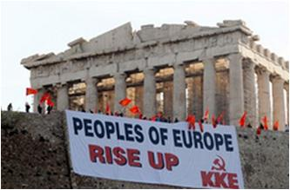
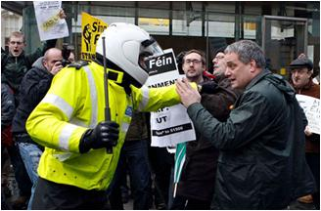
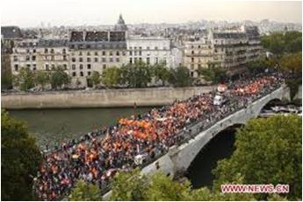
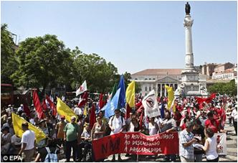
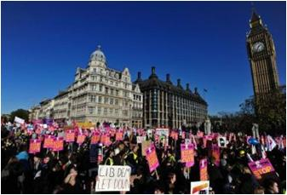
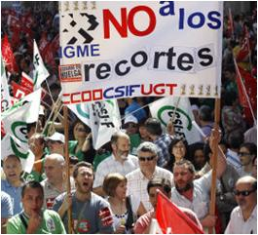
CRISE GLOBAL DA DÍVIDA gerada para salvar bancos
Manifestações contra os cortes de gastos sociais e reformas neoliberais
Grécia Irlanda França
Portugal Inglaterra Espanha

Slide 8

“Sistema da Dívida”
Utilização do endividamento como mecanismo de subtração de recursos e não financiamento dos Estados
Se reproduz internacionalmente e internamente, em âmbito dos estados e municípios
Dívidas sem
contrapartida
Maior beneficiário:
Setor financeiro
Notes:
Suspensão pagamento encargos aos rentistas (Bonos Global 2012 e 2030) desde novembro/2008
Proposta soberana de recompra do restante da dívida por no máximo 30% de seu valor nominal
The Economist (23/04/2009): “Sr. Correa parece ser incorruptível (...) gasto público cresceu 71% em 2008, resultado de investimentos em escolas e hospitais”
ESTA É A PROVA DA VIABILIDADE POLÍTICA DA AUDITORIA DA DÍVIDA
ENQUANTO ISSO, O GOVERNO BRASILEIRO RECOMPRA TÍTULOS DA DÍVIDA EXTERNA A 130% DO VALOR DE FACE, EM MÉDIA

Slide 9
“Sistema da Dívida”
Como opera
Modelo Econômico
Privilégios Financeiros
Sistema Legal
Sistema Político
Corrupção
Grande Mídia
Dominação financeira e graves consequências sociais
Sistema da Dívida
Mecanismos que Geram Dívida
Interferência do FMI
Privilégios Legais, Políticos, Financeiros e Econômicos
Influência do Poder Financeiro
Salvamento Bancário
Notes:
Suspensão pagamento encargos aos rentistas (Bonos Global 2012 e 2030) desde novembro/2008
Proposta soberana de recompra do restante da dívida por no máximo 30% de seu valor nominal
The Economist (23/04/2009): “Sr. Correa parece ser incorruptível (...) gasto público cresceu 71% em 2008, resultado de investimentos em escolas e hospitais”
ESTA É A PROVA DA VIABILIDADE POLÍTICA DA AUDITORIA DA DÍVIDA
ENQUANTO ISSO, O GOVERNO BRASILEIRO RECOMPRA TÍTULOS DA DÍVIDA EXTERNA A 130% DO VALOR DE FACE, EM MÉDIA

Slide 10
Como são orientadas as políticas públicas no BRASIL
MODELO ECONÔMICO:
Prioridade absoluta para:
Controle inflacionário equivocado, baseado em política de juros elevados e enxugamento da base monetária. Pouca ou nenhuma atenção à revisão dos preços administrados ou ao combate à inflação de alimentos via Reforma Agrária, Economia Solidária e fim dos monopólios do varejo;
Política de Superávit Primário, contingenciamentos, congelamentos salariais, etc., para priorizar o pagamento dos juros da dívida pública;
Reformas neoliberais e Privatizações (empresas estatais e estrutura de Estado – portos, aeroportos, estradas, petróleo);
Exportação de produtos primários, com impressionantes riscos ambientais;
Falta de controle de capitais, câmbio flutuante e abertura comercial irrestrita, provocando desindustrialização;
Benesses tributárias para rentistas, grandes bancos e empresas transnacionais versus pesados tributos indiretos que penalizam pobres
Endividamento público sem limites e sem contrapartida efetiva.
Notes:
Suspensão pagamento encargos aos rentistas (Bonos Global 2012 e 2030) desde novembro/2008
Proposta soberana de recompra do restante da dívida por no máximo 30% de seu valor nominal
The Economist (23/04/2009): “Sr. Correa parece ser incorruptível (...) gasto público cresceu 71% em 2008, resultado de investimentos em escolas e hospitais”
ESTA É A PROVA DA VIABILIDADE POLÍTICA DA AUDITORIA DA DÍVIDA
ENQUANTO ISSO, O GOVERNO BRASILEIRO RECOMPRA TÍTULOS DA DÍVIDA EXTERNA A 130% DO VALOR DE FACE, EM MÉDIA

Slide 11
SISTEMA DA DÍVIDA
Como atua nas Finanças Públicas:
PRIVILÉGIOS NA DESTINAÇÃO DE RECURSOS PARA DÍVIDA
Fontes Tributárias
Política de superavit Fiscal
OUTRAS FONTES não-tributárias:
  - Lucros das estatais distribuídos ao governo (Lei 9.530/1997, Art. 1º)
  Lucro do Banco Central (Medida Provisória nº 2.179-36/2001, Art. 2º, §1º e Lei 11.803/2008, Art. 3º)
  Pagamento da dívida dos estados e municípios com a União (Lei 9.496/1997)
  Emissão de novos títulos (Lei 10.179/2001)
  Privatizações (Lei 8.031/1990 e 9.491/1997, Art. 1º)
  Remuneração da Conta Única do Tesouro pelo Banco Central
Desvinculação de recursos específicos de outras áreas (MP 435 e 450)

Slide 12
SISTEMA DA DÍVIDA
Como atua no Sistema Legal:
Super estrutura que privilegia os gastos com a dívida
Constituição Federal
Dívida para pagar dívida: Exceção no Art. 166, § 3º, II, “b”
Ver “Anatomia de uma Fraude à Constituição”
LDO – Lei de Diretrizes Orçamentárias
Elaboração parte das Metas de Superávit Primário
Garantia de atualização automática mensal para a dívida
Lei de Responsabilidade Fiscal – LC 101/2000
Limites para gastos públicos
Ausência de limites para o custo da Política Monetária. Transfere ao Tesouro Nacional esse custo quando negativo
OUTRAS FONTES não-tributárias
Lucros das estatais distribuídos ao governo, Privatizações,
Dívidas pagas pelos Estados e Municípios
Desvinculação de recursos específicos de outras áreas (MP 435 e 450)
Notes:
Recursos desvinculados de áreas sociais em outra cor, pois podem ser tributários.
Com a desvinculação permitida pelas MP 435 e 450 foram destinados diretamente para pagar dívida.
DE QUE ADIANTA REDUZIR O SUPERÁVIT PRIMÁRIO EM R$ 23 BILHÕES SE JÁ FORAM DESVINCULADOS EM 2008 R$ 50 BILHÕES DAS ÁREAS SOCIAIS COM AS MPS 435 E 450, PARA O PAGAMENTO DA DÍVIDA???????

Slide 13
SISTEMA DA DÍVIDA
Como atua no Sistema Político:
  Financiamento de Ditaduras (América Latina e África) na década de 70
  Submissão de países ao modelo econômico ditado por organismos financeiros internacionais
  Financiamento de campanhas eleitorais pelo setor financeiro e grandes corporações
  Soberania dá lugar à dependência financeira
  Federalismo dá lugar à submissão
  Tecnocracia na Europa
  RISCO À DEMOCRACIA

Slide 14


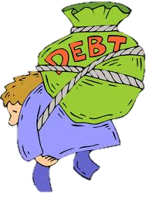

Crédito fácil, sobre o qual são feitas apostas
SUPERENDIVIDAMENTO e INADIMPLÊNCIA
(Maior SPREAD do mundo)
JUROS
Serviços Públicos
TRIBUTOS
DÍVIDA
Especulação
e Prejuízos
Compra de títulos públicos
Salvamento bancário

Slide 15
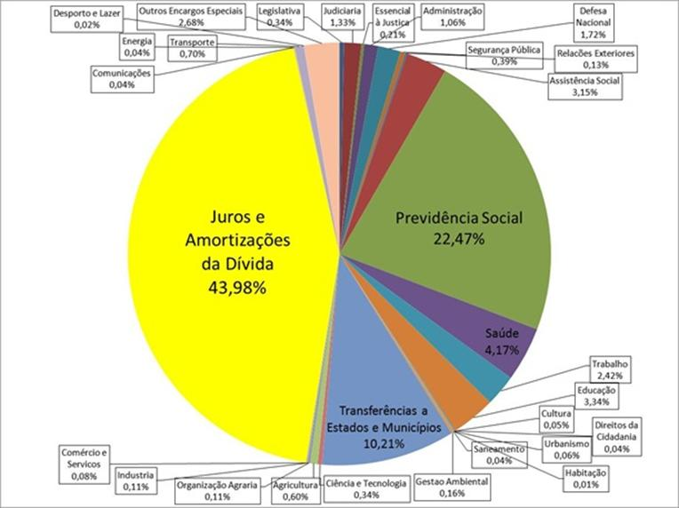
Orçamento Geral da União – Executado em 2012 – Total = R$ 1,712 trilhão
R$ 753 bilhões
Fonte: Senado Federal – Sistema SIGA BRASIL - Elaboração: Auditoria Cidadã da Dívida

Slide 16
PREVISÃO DE
GASTO com a
DÍVIDA em 2014:
R$ 1,002
TRILHÃO

Slide 17
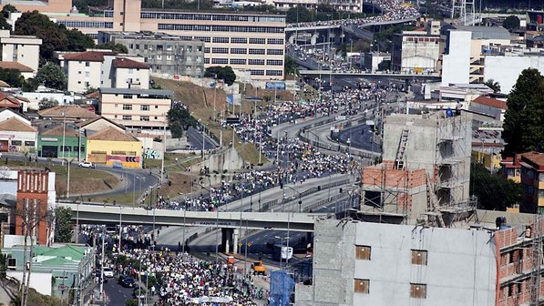
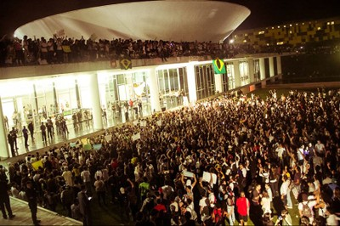
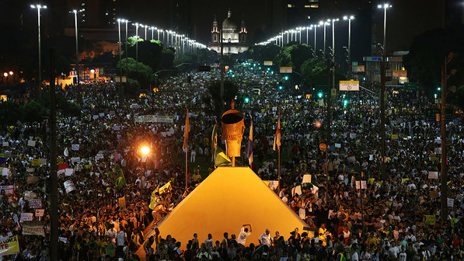
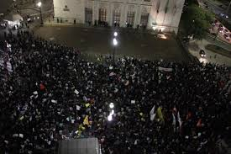
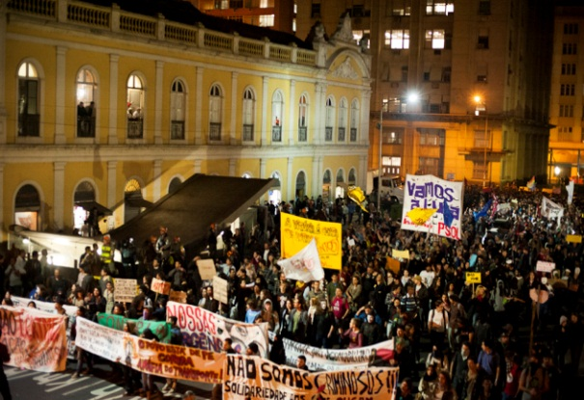
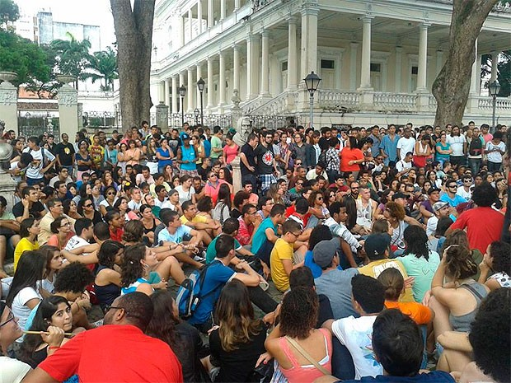
BRASIL: Percepção do problema social
Milhões de pessoas nas ruas em centenas de cidades
Belo Horizonte Brasília Rio de Janeiro
São Paulo Porto Alegre Salvador

Slide 18
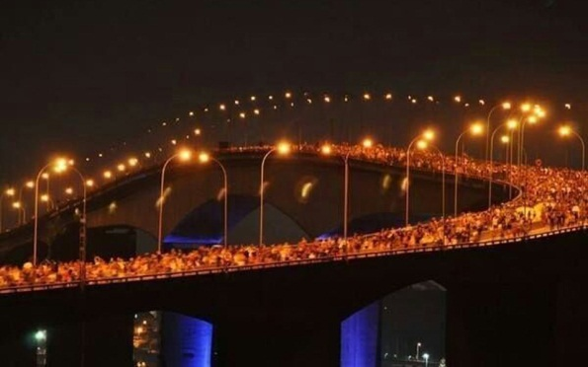
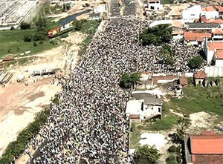
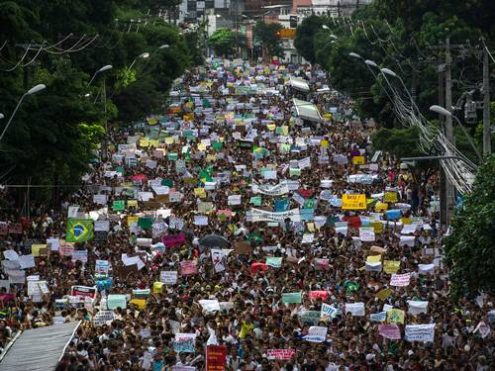
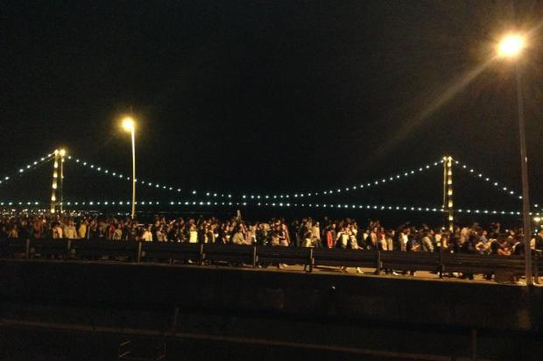
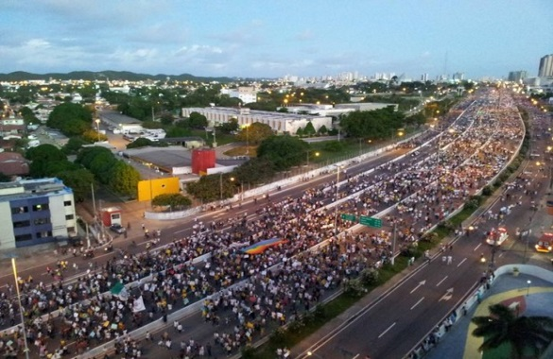
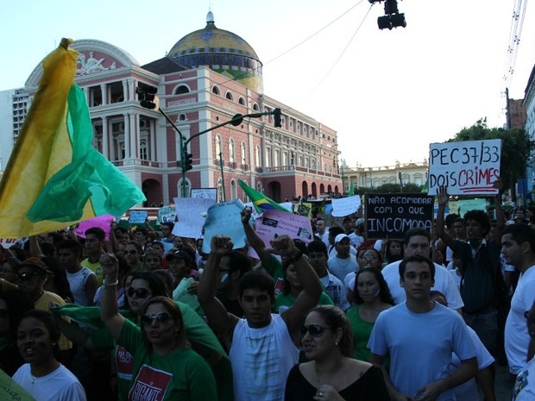
Percepção do problema social:
Milhões de pessoas nas ruas em centenas de cidades
Vitória Fortaleza Recife
Florianópolis Natal Manaus

Slide 19
                PARADOXO BRASIL
                Estamos muito
                distantes do
                Brasil que
                queremos
    7ª ECONOMIA MUNDIAL
3ª Pior distribuição de renda do mundo
85º no ranking de respeito aos Direitos Humanos – IDH
Penúltimo no ranking da Educação (Índice Global de Habilidades Cognitivas e Realizações Educacionais )
128º no ranking do crescimento econômico

Slide 20

CONJUNTURA BRASIL
Dívida absorvendo volumes crescentes de recursos
Orçamento de 2014: R$ 1,002 TRILHÃO
Na falta de recursos para investimentos = País sendo leiloado (Seminário no auditório do Goldman Sachs em NY)
PACOTE DE LEILÕES (Programa de Investimento em Logística – PIL)
Aeroportos
Portos
Rodovias
Ferrovias
Energia
Leilão de Libra
    Assistir vídeo da Presidenta Dilma
    em http://www.sindipetro.org.br/w3/
    Quem é Goldman Sachs:
    http://www.youtube.com/watch?v=eDNWitV5PBg&feature=youtu.be

Slide 21
SITUAÇÃO ATUAL – BRASIL
Governo não admite crise da dívida, mas qual a razão para:
Privilégio na destinação de recursos para a dívida
Corte de gastos sociais
Reformas neoliberais: Previdência (Funpresp), Privatizações
Congelamento salários setor público
Juros mais elevados do mundo
Carga tributária elevada e regressiva
Fim da contribuição patronal sobre a folha para o INSS
Ausência de retorno em bens e serviços públicos
Prioridade para Metas de “Superávit Primário” e “Inflação”
Notes:
Suspensão pagamento encargos aos rentistas (Bonos Global 2012 e 2030) desde novembro/2008
Proposta soberana de recompra do restante da dívida por no máximo 30% de seu valor nominal
The Economist (23/04/2009): “Sr. Correa parece ser incorruptível (...) gasto público cresceu 71% em 2008, resultado de investimentos em escolas e hospitais”
ESTA É A PROVA DA VIABILIDADE POLÍTICA DA AUDITORIA DA DÍVIDA
ENQUANTO ISSO, O GOVERNO BRASILEIRO RECOMPRA TÍTULOS DA DÍVIDA EXTERNA A 130% DO VALOR DE FACE, EM MÉDIA

Slide 22
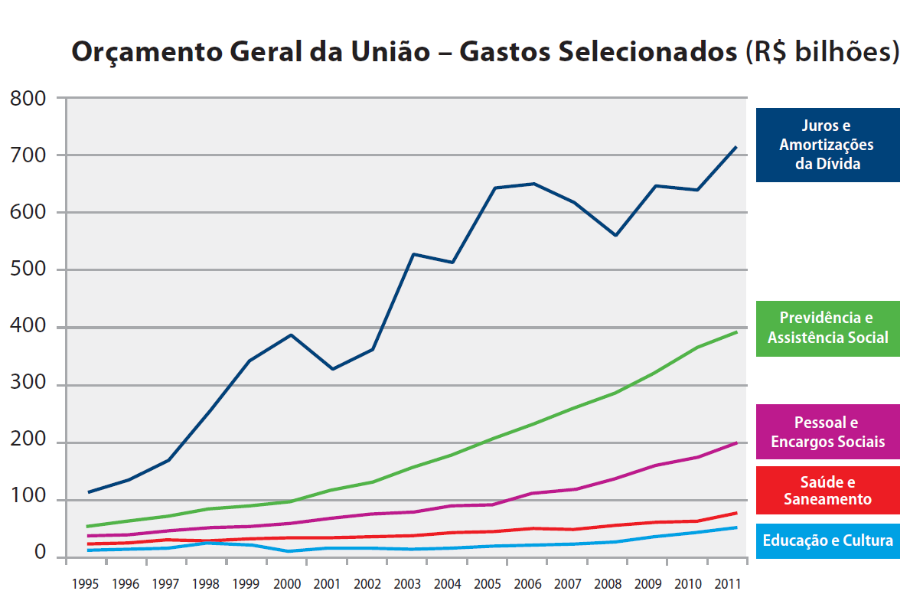
Fonte: Secretaria do Tesouro Nacional - SIAFI. Inclui a rolagem, ou “refinanciamento” da Dívida, pois a CPI da Dívida constatou que boa parte dos juros são contabilizados como tal.

Slide 23
Década de 70:
dívida da ditadura
Década de 80:
Elevação ilegal das taxas de juros
Estatização de dívidas privadas
Década de 90:
Plano
Brady
Pagamento antecipado ao FMI e resgates com ágio
Fonte: Banco Central - Nota para a Imprensa - Setor Externo - Quadro 51 e Séries Temporais - BC

Slide 24
Graves indícios de ilegalidade identificados pela CPI:
Juros sobre juros
Conflito de interesses
Falta de transparência
Fonte: Banco Central - Nota para a Imprensa - Política Fiscal - Quadro 35.

Slide 25

A RECENTE QUEDA DA TAXA SELIC
Dia 19/04/2012: Selic reduzida a 9% a.a., mas títulos foram vendidos a 10,78% a.a. pelo Tesouro Nacional.
Em dezembro, Selic a 7,25% mas títulos vendidos a 11,72% em média

Slide 26
Enquanto isso, o lucro dos bancos…
Em 2012, o lucro dos 7 maiores bancos aumentou ainda mais, em comparação a 2011
Fonte: http://www4.bcb.gov.br/top50/port/top50.asp

Slide 27
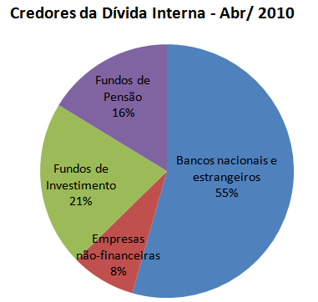
Dívida Pública Brasileira: Quem detém os títulos?
Fonte: Banco Central (abri/2010) e Secretaria de Previdência Complementar (Estatística Mensal– Dez/2009)

Slide 28
A estratégia de manutenção do Poder e da Acumulação Capitalista
Lucros crescentes para setor financeiro/empresarial
Financiamento de campanhas eleitorais e corrupção
Extremo poder da mídia ligada ao grande capital
Ilusória distribuição de riqueza disfarça caos social
  Pequenos ganhos para os pobres: Bolsa Família
  Pífios reajustes para trabalhadores
  Acesso a produtos baratos: sensação de melhoria de vida
  Acesso a crédito/financiamentos
Notes:
Suspensão pagamento encargos aos rentistas (Bonos Global 2012 e 2030) desde novembro/2008
Proposta soberana de recompra do restante da dívida por no máximo 30% de seu valor nominal
The Economist (23/04/2009): “Sr. Correa parece ser incorruptível (...) gasto público cresceu 71% em 2008, resultado de investimentos em escolas e hospitais”
ESTA É A PROVA DA VIABILIDADE POLÍTICA DA AUDITORIA DA DÍVIDA
ENQUANTO ISSO, O GOVERNO BRASILEIRO RECOMPRA TÍTULOS DA DÍVIDA EXTERNA A 130% DO VALOR DE FACE, EM MÉDIA

Slide 29

SISTEMA DA DÍVIDA DOS ESTADOS E MUNICÍPIOS
Endividamento sem contrapartida: mecanismos financeiros
Refinanciamento pela União Lei 9.496/97: Pacote
  Plano de Ajuste Fiscal
  Privatizações do patrimônio dos estados
  Assunção de dívidas de bancos – PROES
Endividamento com Banco Mundial e bancos privados internacionais para pagar à União
Fraudes
SACRIFÍCIO SOCIAL
Notes:
Suspensão pagamento encargos aos rentistas (Bonos Global 2012 e 2030) desde novembro/2008
Proposta soberana de recompra do restante da dívida por no máximo 30% de seu valor nominal
The Economist (23/04/2009): “Sr. Correa parece ser incorruptível (...) gasto público cresceu 71% em 2008, resultado de investimentos em escolas e hospitais”
ESTA É A PROVA DA VIABILIDADE POLÍTICA DA AUDITORIA DA DÍVIDA
ENQUANTO ISSO, O GOVERNO BRASILEIRO RECOMPRA TÍTULOS DA DÍVIDA EXTERNA A 130% DO VALOR DE FACE, EM MÉDIA

Slide 30
DÍVIDA: impede a vida digna e o atendimento aos direitos humanos
De onde veio toda essa dívida pública?
Quanto tomamos emprestado e quanto já pagamos?
O que realmente devemos?
Quem contraiu tantos empréstimos?
Onde foram aplicados os recursos?
Quem se beneficiou desse endividamento?
Qual a responsabilidade dos credores e organismos internacionais nesse processo?
Somente a AUDITORIA responderá essas questões

Slide 31
AUDITORIA DA DÍVIDA
Prevista na Constituição Federal de 1988
Plebiscito popular ano 2000: mais de seis milhões de votos
AUDITORIA CIDADÃ DA DÍVIDA
www.auditoriacidada.org.br
CPI da Dívida Pública
Passo importante, mas ainda não significa o cumprimento da Constituição
Notes:
31

Slide 32
EQUADOR – Lição de Soberania
Comissão de Auditoria Oficial criada por Decreto
Em 2009: Proposta Soberana de reconhecimento de no máximo 30% da dívida externa representada pelos Bônus 2012 e 2030
95 % dos detentores aceitaram a proposta equatoriana, o que significou anulação de 70% dessa dívida com os bancos privados internacionais
Economia de US$ 7,7 bilhões nos próximos 20 anos
Aumento gastos sociais, principalmente Saúde e Educação

Slide 33


Slide 34
CONCLUSÕES
  Instrumento do endividamento público usurpado pelo setor financeiro
  Gestão e políticas do Estado brasileiro orientadas pela concepção e interesses privados
  Nação submissa aos interesses do “Mercado”
  Desenvolvimento socioeconômico travado
  Metade dos recursos orçamentários da União transferidos para pagamento da dívida pública
  Sistema da Dívida se reproduzindo no âmbito dos Estados e Municípios
  Consequências: Sacrifício Social, Exclusão, Miséria e Violência
  Terrorismo: “Não há outro caminho ”
  Fazem parecer difícil (massa retórica enganosa e desinformação) para que acreditemos que é impossível mudar os rumos

Slide 35
  ESTRATÉGIAS DE AÇÃO
  CONHECIMENTO DA REALIDADE
  MOBILIZAÇÃO SOCIAL CONSCIENTE
  AÇOES CONCRETAS
        Auditoria da Dívida Pública para desmascarar o “Sistema da Dívida” e democratizar o conhecimento da realidade financeira NÚCLEOS
        Investigações pelo Ministério Público
        Rever a política monetária e fiscal para garantir distribuição da renda e justiça social
        Atender Direitos Humanos
        TRANSPARÊNCIA e acesso à VERDADE

Slide 36

PUBLICAÇÕES DIDÁTICAS
WWW.INOVEEDITORA.COM.BR

Slide 37

Capítulo I – Financeirização mundial, crise e endividamento público
Capítulo II – Sistema da Dívida e mecanismos que geram dívida pública
Capítulo III - Auditoria cidadã da dívida pública
Capítulo IV - Experiências de auditoria e investigação da dívida pública
Capítulo V - Métodos para a execução de uma auditoria cidadã da dívida pública
Capítulo VI - Aspectos legais a considerar em uma auditoria da dívida pública

Slide 38


Slide 39
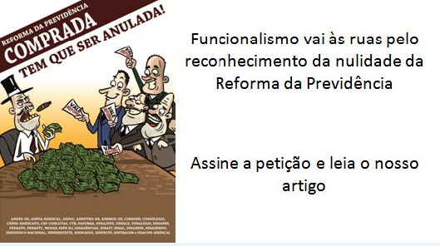
www.auditoriacidada.org.br

Slide 40
A emancipação dos oprimidos será obra deles mesmos.
Karl Marx
Obrigada
Maria Lucia Fattorelli
www.auditoriacidada.org.br

